Slide 1
Unsupervised Learning

Slide 2
What Will We Talk About Today?
We will introduce Unsupervised Learning, one of the core topics of Machine Learning
With Unsupervised Learning, we will see the algorithms used in visualization, clustering, feature extraction, size reduction and examine these algorithms in depth
We will see step by step K-means algorithm, which is one of the most used algorithms in clustering
We will see step by step Principal Component Analysis (PCA) Algorithm, one of the most used algorithms in size reduction / visualization, and provide detailed explanations

Slide 3
İrem Kömürcü
Github: irem-komurcu
Twitter: iremkomurcu
LinkedIn: iremkomurcu

Slide 4

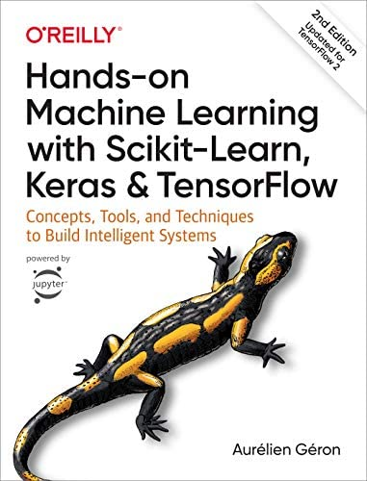
Sources
Hands-on Machine Learning with Scikit-Learn, Keras & TensorFlow
Aurelien Geron
Stanford University
stanford.edu/~shervine/
Shervine Amidi

Slide 5

Supervised Learning
Supervised Learning; includes machine learning algorithms that process labeled datasets using dependent and independent variables.
The spam filter is a good example of this: The Supervised Learning model is trained with many sample email data with its classes and must learn how to classify new emails as spam or non-spam.

Slide 6
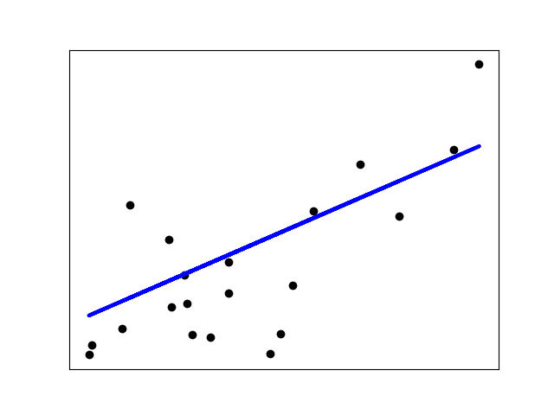
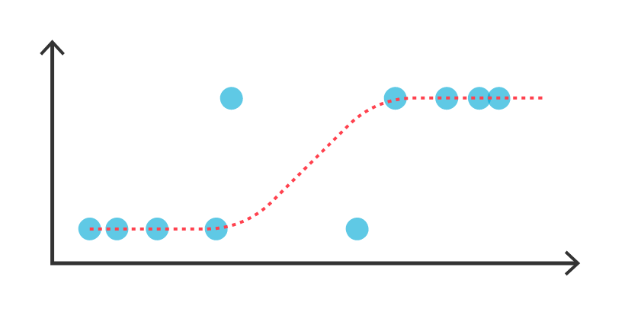
Supervised Learning Algorithms and Architectures
k-Nearest Neighbors
Linear Regression
Logistic Regression
Support Vector Machines (SVMs)
Decision Trees and Random Forests
Neural Networks
Notes:
geçtiğimiz 4 hafta boyunca bu algoritmaları gördünüz ve bu algoritmalara giriş yaptınız
Gözetimli öğrenme önden verilen eğitim verileri yapılan değerlendirmelerde küçük hatalar atlanır ve sistem analizi başarılı kabul eder.

Slide 7
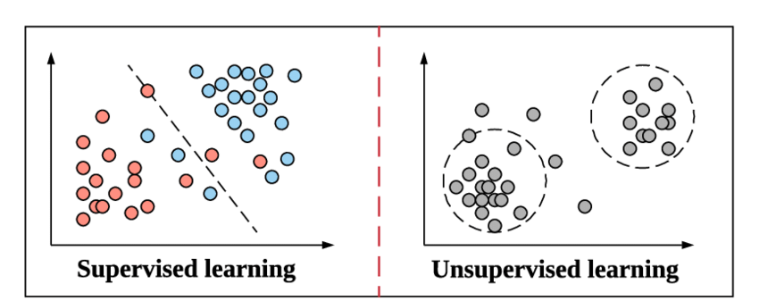
Unsupervised Learning
Unsupervised Learning, uses machine learning algorithms to analyze and cluster unlabeled datasets.
These algorithms discover hidden patterns or groupings of data without the need for human intervention.
Notes:
Bu yöntemde işaretlenmemiş (unlabelled) veri üzerinden bilinmeyen bir yapıyı tahmin etmek için bir fonksiyon kullanan makine öğrenmesi tekniğidir. Burada girdi verisinin hangi sınıfa ait olduğu belirsizdir. (burada bir girdi verimiz var ve hangi sınıfa ait olduğunu bilmiyoruz)
etiketli olmayan verileri ortak noktalara göre gruplama kısmından anlat
Gözetimli öğrenmenin en kötü tarafı eğitim verisi oluşturmaktır. Eğitim verisi sayesinde bir makine öğrenmesi metodu ile (yüzlerce metot var) bir fonksiyon üretilir.
Bu fonksiyon ile yeni gelen veriler tahmin edilmeye çalışır. Gözetimli öğrenmesinin en zaman alıcı kısmı bu eğitim verisinin hazırlanması kısmıdır. Kötü hazırlanmış bir eğitim verisinin çok kötü tahminler yapacağını unutmayın. Eğitim verisi hazırlarken 2-3 kişinin gözetiminden geçmesinde yarar vardır.
Gözetimsiz öğrenmede ise bir eğitim verisi yoktur. Grupları algoritma (unsupervised öğrenme içinde onlarca algoritma vardır) öğrenmeye çalışır. Bu bölümdeki algoritmalar verileri gruplanarak yeni veriyi en uygun gruba atamaya çalışır.
Eğitim verisi olmadığı için uygulaması kolaydır. Ancak, zor problemlerde pek iyi sonuçlara ulaşamayabilirsiniz.
Denetimsiz öğrenme, modeli denetlemeniz gerekmeyen bir makine öğrenme tekniğidir. Bunun yerine, modelin bilgi keşfetmek için kendi başına çalışmasına izin vermeniz gerekir. Temel olarak etiketlenmemiş verilerle ilgilenir.Denetimsiz öğrenme algoritmaları, denetimli öğrenmeye kıyasla daha karmaşık işlem görevlerini gerçekleştirmenizi sağlar.
Denetimsiz Öğrenimi kullanmanın başlıca nedenleri
Denetimsiz makine öğrenmesi, verilerde her türlü bilinmeyen kalıpları bulur.
Denetimsiz yöntemler, kategorizasyon için faydalı olabilecek özellikleri bulmanıza yardımcı olur.
Gerçek zamanlı olarak gerçekleşir, bu nedenle tüm girdi verileri öğrenilenlerin varlığında analiz edilir ve etiketlenir.
Etiketlenmemiş verileri bilgisayardan elde etmek, elle müdahale gerektiren etiketli verilerden daha kolaydır.
Örneğin, blogunuzun ziyaretçileri hakkında çok fazla veriniz olduğunu varsayalım. Benzer ziyaretçi gruplarını tespit etmeye çalışmak için bir kümeleme algoritması çalıştırmak isteyebilirsiniz (Şekil 1-8). Algoritmaya hiçbir zaman bir ziyaretçinin hangi gruba ait olduğunu söylemezsiniz: o bu bağlantıları sizin yardımınız olmadan bulur. Örneğin, ziyaretçilerinizin %40'ının çizgi romanları seven ve genellikle blogunuzu akşamları okuyan erkekler olduğunu, %20'sinin ise hafta sonları ziyaret eden genç bilimkurgu severler olduğunu fark edebilirsiniz. Hiyerarşik bir kümeleme algoritması kullanırsanız, her grubu daha küçük gruplara da bölebilir. Bu, gönderilerinizi her grup için hedeflemenize yardımcı olabilir.

Slide 8
Why Do We Use Unsupervised Learning?
The most common tasks for Unsupervised Learning are;
Clustering
Density estimation
Representative learning
Unsupervised Learning Algorithms;
Our cluster number is unknown
It can be used where we do not have labeled training data.
Examples
Security:
Clustering anomaly detection where unusual data points in datasets are identified
Marketing:
Relationship mining, where it finds relationships between data points
Notes:
temsil öğrenimi[1], bir sistemin ham verilerden özellik tespiti veya sınıflandırma için gereken temsilleri otomatik olarak keşfetmesine olanak tanıyan bir dizi tekniktir.
özellikle dolandırıcılık faaliyeti veya insan hataları veya hatalı ürünler için yararlı bir yetenek
, örneğin perakendecilerin hangi ürünlerin sıklıkla birlikte satın alındığını belirlemek için kullanabileceği bir yetenek.
Müşteri Segmentasyonu
Youtube Video Öneri Sistemi
Grup, Sayfa Önerileri
Reklam Önerme ve Yönlendirme

Slide 9
Unsupervised Learning Algorithms
Clustering
Centroid-based
Density-based Spatial Clustering (DBSCAN)
Hierarchical Cluster Analysis (HCA)
Affinity Propagation
Anomaly Detection and Novelty Detection
One-class SVM
Isolation Forest
Visualization and dimensionality reduction
Principal Component Analysis (PCA)
Kernel PCA
Locally Linear Embedding (LLE)
t-Distributed Stochastic Neighbor Embedding (t-SNE)
Association rule learning
Apriori
Eclat
Notes:
Association rule; birliktelik kuralı
Son olarak, başka bir ortak denetimsiz görev, amacın büyük miktarda veriyi kazmak ve nitelikler arasındaki ilginç ilişkileri keşfetmek olduğu birliktelik kuralı öğrenmesidir.(association rule learning)
ÖRN: mesela alışveriş yapılıyor. merket alışverişinde pazar günü yapılan alışverişlerde ekmek alan kişilerin sucuk ve peynir aldığı da görülüyor. burada bir birliktelik ve buna bağlı bir kümelemeden bahsedebiliriz. buna bağlı pazarlama teknikleri geliştirebiliriz.
ÖRN: barbekü sosu ve patates cipsi satın alan kişilerin biftek satın alma eğiliminde olduğunu ortaya çıkarabilir. Bu nedenle, bu öğeleri birbirine yakın yerleştirmek isteyebilirsiniz.
Visualization and Dimensionality Reduction
Görselleştirme algoritmaları, onlara çok sayıda karmaşık ve etiketlenmemiş veri beslersiniz ve kolayca çizilebilen verilerinizin 2B veya 3B temsilini verirler. Bu algoritmalar, verinin nasıl organize edildiğini anlayabilmeniz ve belki de şüpheli olmayan kalıpları belirleyebilmeniz için mümkün olduğu kadar çok yapıyı korumaya çalışır (örneğin, girdi alanındaki ayrı kümelerin görselleştirmede çakışmasını önlemeye çalışır).
ÖRN: Boyut Azaltma: İlgili bir görev, amacın çok fazla bilgi kaybetmeden verileri basitleştirmek olduğu boyut azaltmadır. Bunu yapmanın bir yolu, birbiriyle ilişkili birkaç özelliği bir araya getirmektir. Örneğin, bir otomobilin kilometresi, yaşıyla güçlü bir şekilde ilişkili olabilir, bu nedenle boyut azaltma algoritması, bunları otomobilin aşınmasını ve yıpranmasını temsil eden tek bir özellikte birleştirecektir. Buna özellik çıkarma denir.
Anomaly Detection:
örneğin, dolandırıcılığı önlemek için olağandışı kredi kartı işlemlerini tespit etmek, üretim hatalarını yakalamak veya bir veri kümesini başka bir öğrenme algoritmasına beslemeden önce aykırı değerleri otomatik olarak kaldırmak.()

Slide 10
Visualization and
Dimensionality Reduction
Notes:
Görselleştirme ve Boyut Azaltma
Boyut azaltma, veri işleme için ortak bir adımdır. Bu işlem, özellik mühendisliği veya veri görselleştirme için kullanışlıdır. Bir veri kümesindeki çok fazla özellik, daha sonra veri görselleştirmesini ve analizini karmaşıklaştırabilir. Bu nedenle, bu sorunun üstesinden gelmek için boyutsallık azaltma gereklidir.
Boyut azaltma, mevcut özellikleri otomatik olarak azaltmaz. Bu yöntem ilk önce bir veri kümesindeki tüm özellikleri kullandığımız algoritmaya göre birkaç bileşene özetleyecektir. Boyut indirgemede iki farklı yöntem vardır: Doğrusal (Temel Bileşen Analizi) veya Doğrusal Olmayan (Manifold Öğrenme).

Slide 11
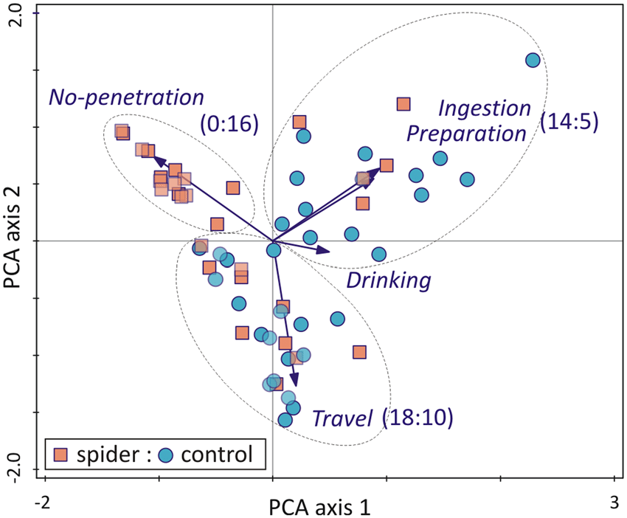
Principal Component Analysis (PCA)
PCA, provides a roadmap on how to reduce a complex dataset to a lower dimension.
The PCA algorithm tries to capture key features in the data and show them with fewer variables.
It uses methods such as resize, rotate, change dimensional gradients to extract relevant information from large and complex datasets.
Notes:
Boyut azalmasıyla bazı özelliklerin kaybedileceği kesindir; fakat amaçlanan,
bu kaybolan özelliklerin popülasyon hakkında çok az bilgi içeriyor olmasıdır.
Bu yöntem, yüksek korelasyonlu değişkenleri bir araya getirerek,
verilerdeki en çok varyasyonu oluşturan “temel bileşenler” olarak adlandırılan daha az sayıda yapay değişken kümesi oluşturur.
PCA verideki gerekli bilgileri ortaya çıkarmada oldukça etkili bir yöntemdir.
PCA’in arkasında yatan temel mantık çok boyutlu bir veriyi, verideki temel özellikleri yakalayarak daha az sayıda değişkenle göstermektir.
orjinal x-y boyutlarını döndür,
orjinal x-y boyutları yerine yeni boyut elde edecek ve
bu boyutların iz düşümlerinden yola çıkarak efektik bir analiz elde edecek
sahip olunan verinin özniteliklerinin çıkartılmasından geliyor.
çok eski bir yöntem, temel veri madenciliği yöntemlerinden biri
aslında bir boyut değiştirme yöntemi, boyutu döndürme, boyutun eğimini değiştirme,

Slide 12
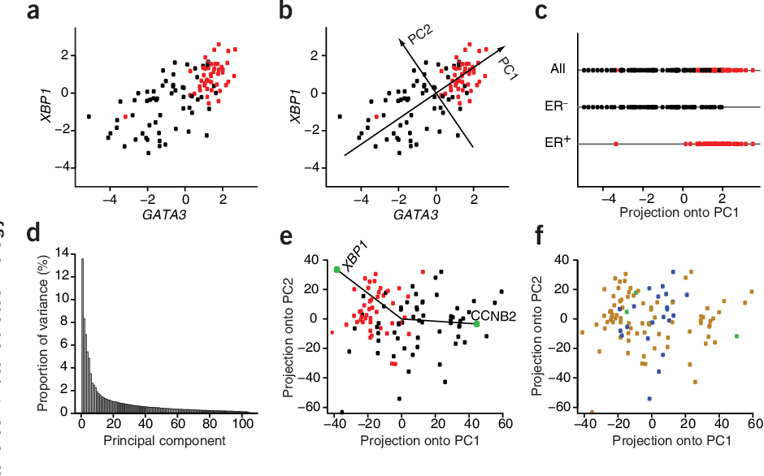

Step by Step PCA
Step 1: Standardize the Dataset
Step 2: Calculate the Covariance matrix for features in the dataset
Step 3: Calculate eigenvalues and eigenvectors for the Covariance matrix
Step 4: Calculate the eigenvalues and their corresponding eigenvectors
Step 5: Choose the eigenvalue k and construct an eigenvector matrix
Step 6: Convert the original matrix
Notes:
Temel Bileşen analizi (TBA), çok boyutlu uzaydaki bir verinin daha düşük boyutlu bir uzaya izdüşümünü, varyansı maksimize edecek şekilde bulma yöntemidir.
Uzayda bir noktalar kümesi için, tüm noktalara ortalama uzaklığı en az olan "en uygun doğru" seçilir.
Daha sonra bu doğruya dik olanlar arasından yine en uygun doğru seçilerek, bu adımlar, yeni bir boyutun varyansı belirli bir eşiğin altına inene kadar tekrarlanır.
orjinal x-y boyutlarını döndür, orjinal x-y boyutları yerine yeni boyut elde edecek ve bu boyutların iz düşümlerinden yola çıkarak efektik bir analiz elde edecek
sahip olunan verinin özniteliklerinin çıkartılmasından geliyor.
çok eski bir yöntem, temel veri madenciliği yöntemlerinden biri
aslında bir boyut değiştirme yöntemi, boyutu döndürme, boyutun eğimini değiştirme,
Adım 1: Veri kümesini standartlaştırın.
Mesela elimizdeki 0-5 arasında input değeri bulunan 5 eleman var, ortalaması 0, starndart sapması 1 olan bir formule sokarsak hepsi scale edilmiş olur, veriye göre çeşitli formuller kullanabiliriz.
X = StandardScaler().fit_transform(X)
Adım 2: Veri kümesindeki özellikler için kovaryans matrisini hesaplayın.
Kovaryans, iki özelliğin birbiriyle nasıl değiştiğini ölçer. (doğrusal ilişkinin değişkenliğini ölçen bir kavramdır.) Pozitif kovaryans, özelliklerin birlikte arttığını ve azaldığını gösterir. negatif bir kovaryans, iki özelliğin zıt yönlerde değiştiğini gösterir.
Adım 3: Kovaryans matrisi için özdeğerleri ve özvektörleri hesaplayın.
Özvektörler, kovaryans matrisinin temel bileşenlerini (maksimum varyansın yönleri) temsil eder.
Özdeğerler, karşılık gelen büyüklükleridir. Karşılık gelen en büyük özdeğere sahip özvektör, maksimum varyansın yönünü temsil eder.
Adım 4: Özdeğerleri ve bunlara karşılık gelen özvektörleri sıralayın.
Artık öz değer ve özvektör hesaplandığına göre, özdeğerlerinin büyüklüğüne göre sıralanmaları gerekiyor.
Ana bileşenler, karşılık gelen öz değerlerinin büyüklüğüne göre sıralandığına göre, boyutsallık indirgemesi için kaç tane temel bileşen seçileceğini belirleme zamanı gelmiştir. Bu, özdeğerlerin kümülatif toplamını çizerek yapılabilir.
Adım 5: k özdeğerleri seçin ve bir özvektör matrisi oluşturun.
Adım 6: Orijinal matrisi dönüştürün.
Kovaryans iki değişken arasındaki doğrusal ilişkinin değişkenliğini ölçen bir kavramdır.
Kovaryans 2 veri arasındaki artış-azalış ilişkisini ortaya koyar. Eğer iki veri arasında hesaplanan kovaryans pozitif ise bu veriler birbirleriyle doğru orantılıdır.

Slide 13
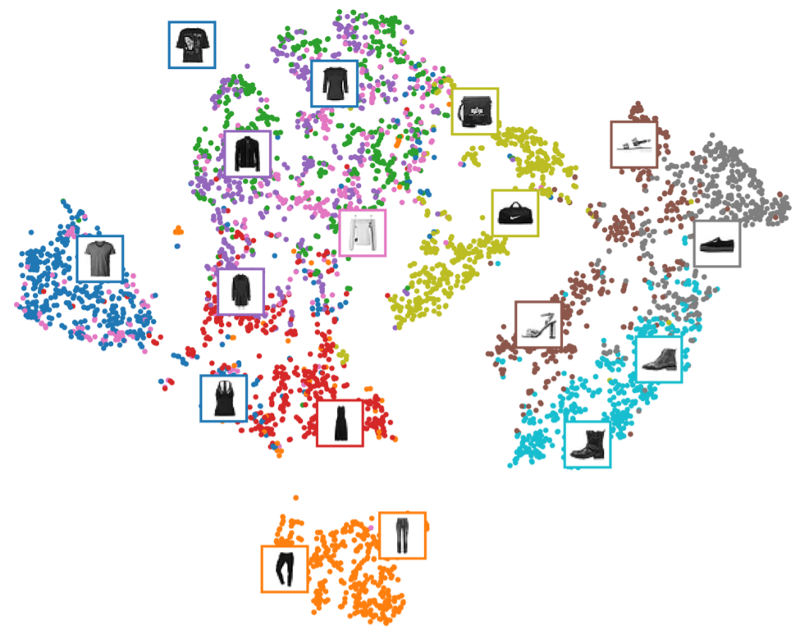
t-Distributed Stochastic Neighbor Embedding (t-SNE)
It reduces dimensionality while trying to keep similar examples close and dissimilar examples separate.
The main idea of the t-SNE algorithm is to keep the distances between points as much as possible and to find a low-dimensional representation.
It is mostly used for visualization, especially to visualize sample sets in high dimensional space.
Visualizing MNIST fashion images in 2D is one example.
Notes:
t-Dağıtılmış Stokastik Komşu Gömme (t-SNE), öncelikle veri keşfi ve yüksek boyutlu verilerin görselleştirilmesi için kullanılan denetimsiz, doğrusal olmayan bir tekniktir. Daha basit bir ifadeyle, t-SNE size verilerin yüksek boyutlu bir uzayda nasıl düzenlendiğine dair bir his veya sezgi verir.
t-SNE algoritması, yüksek boyutlu uzaydaki ve düşük boyutlu uzaydaki örnek çiftleri arasında bir benzerlik ölçüsü hesaplar. Daha sonra bir maliyet fonksiyonu kullanarak bu iki benzerlik ölçüsünü optimize etmeye çalışır.
t-SNE algoritmasının ana fikri, noktalar arasındaki uzaklıkları olabildiğince koruyacak bir şekilde düşük boyutlu bir temsil bulmaktır
--PCA--
Özellik çıkarma ve görselleştirme için kullanılan denetimsiz, deterministik bir algoritma
t-DSNE
Yalnızca görselleştirme için kullanılan denetimsiz, rastgele bir algoritma
--PCA--
daha düşük boyutlu bir uzayda farklı noktaları uzak tutmaya odaklandığı bir doğrusal boyut azaltma tekniği uygular
t-DSNE
düşük boyutlu uzayda çok benzer veri noktalarını birbirine yakın tutmaya odaklandığı, doğrusal olmayan bir boyutsallık azaltma tekniği uygular.

Slide 14
Clustering
Notes:
Kümeleme Analizi, veri analizinde önemli bir problemdir. Veri bilimcileri, hatalı çalışan sunucuları belirlemek, benzer ifade modellerine sahip genleri gruplamak ve çeşitli diğer uygulamaları gerçekleştirmek için kümelemeyi kullanır.
Uygun planlama ile cluster mimarisinin uygulanabileceği servisler neredeyse sınırsız gibidir. Ancak pratikte en çok kullanılan bazı servisleri şu şekilde sıralayabiliriz;
Mail servisleri (MS Exchange Server, Dovecot, Exim)
Uygulama servisleri IIS (Apache, Nginx, Internet Information Services)
Veri tabanı servisleri (MS SQL, MySQL, MariaDB, Postgresql)
File Server (Dosya paylaşım servisleri)
Cluster Yapıların Avantajları
Donanımsal veya yazılımsal hatalar hızla algılanır ve sorunun olduğu node’un işlemleri başka bir node tarafından gerçekleştirilir. Bu özelliğiyle de cluster yapılar, özellikle kritik öneme sahip süreç ve uygulamalarda HA (high availability) konusunda oldukça önemlidir.
Cluster yapılarda bir node’un işlemleri başka bir node’a kolaylıkla taşınabildiğinden planlı bakım çalışmalarında istemcilerin kaynaklara ve hizmetlere erişimlerinde yaşanabilecek kesintiler azalacaktır.
Uygulamalar birden çok sunucuya dağıtıldığından yanıt sürelerinde iyileşmeler gözlenebilir.
Cluster üzerinde çalışan tüm node’lar ve kaynaklar, tek bir sunucuda barındırılıyormuş gibi yönetilebilir.

Slide 15
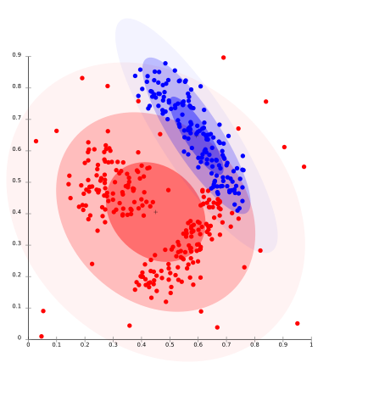
Clustering
It is the process of organizing data into groups that are similar.
Thanks to clustering, unlabeled data are identified and grouped by finding similarities between them.
Objects with possible similarity form a group, while data with little or no similarity remains in different groups.

Slide 16
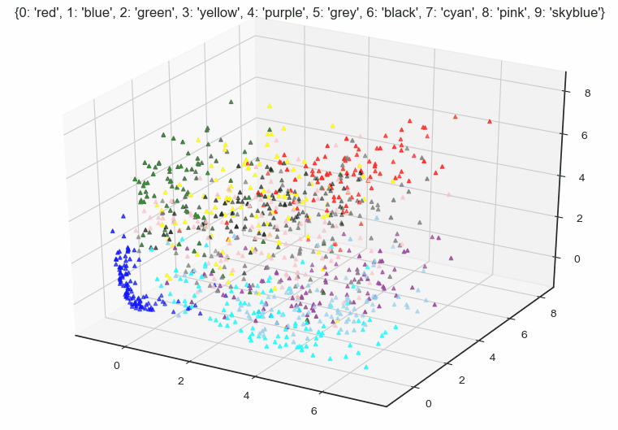
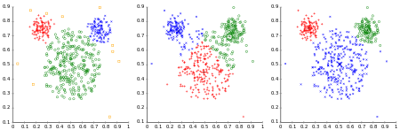
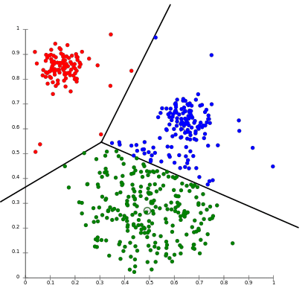
Clustering Types
Affinity Propagation
Hierarchical Cluster Analysis (HCA)
Density-based Spatial Clustering (DBSCAN)
Centroid-based
Notes:
centroid base → k-means içerir
Hiç kitaplığınızı, aynı konulara ait kitapların aynı raflarda veya aynı blokta olacak şekilde organize ettiniz mi? Muhtemelen ettiniz. Benzer nesneleri birlikte gruplamayı zaten biliyorsunuz. Fikir çok basit olsa da, bu fikirden etkilenen kullanım durumlarının miktarı muazzamdır. Makine öğrenmesi literatüründe buna genellikle kümeleme denir

Slide 17
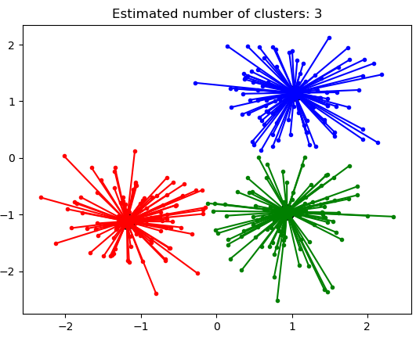
Affinity Propagation
It is a clustering algorithm that we use especially in problems where the number of samples and clusters is unknown.
It treats each data point as a node in the network and treats all data points as potential samples.
It works based on similarities between data points.
It has problems such as finding many and unnecessary clusters, and working poorly with a lot of data.
Notes:
mesela post-it örneği
amaç: verileri en iyi şekilde özetleyen bir dizi örnek bulmak.
veri noktaları arasındaki benzerliklere dayalı olarak çalışıyor.
veri kümesindeki her örnek için küme tahmin etmeye ediyor. Tahmin sonrası her kümeyi farklı renklendiriyor.
çok ve gereksiz sayıda küme bulmak, çok veri ile kötü çalışmak gibi sıkıntıları var
bu algoritma iki bilgiye ihtiyaç duyar;
2 data arasında benzerlik (similarities): Benzerlik, k veri noktasının i veri noktası için örnek olmaya ne kadar uygun olduğunu gösterir.
preferences (tercihler): tercih küme sayısını etkiler
Yakınlık yayılımı, iyi bir dizi örnek ve küme ortaya çıkana kadar gerçek değerli mesajları ağın kenarları boyunca özyinelemeli olarak iletir. • Mesajlar şunları içerir: – sorumluluk – uygunluk

Slide 18
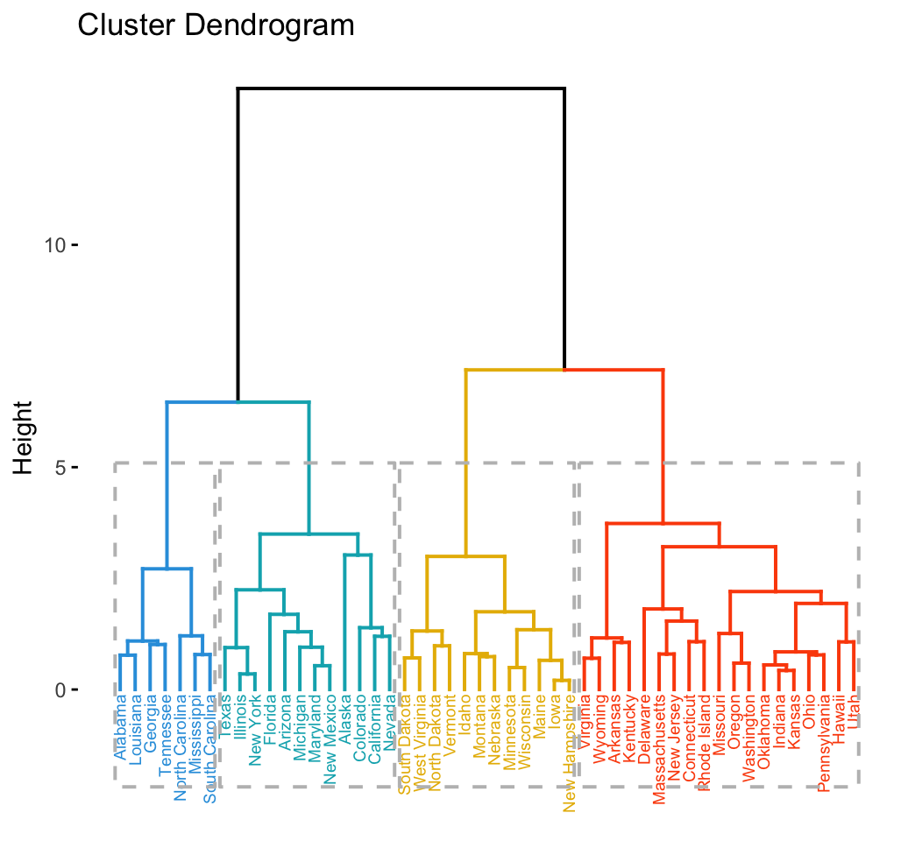
Hierarchical Clustering
It separates data into levels and hierarchies based on their similarities.
As a result of the created hierarchy, tree-like hierarchical structures called Dendrograms are formed.
The desired number of clusters can be selected by cutting the leafs (or arms) of the Dendrogram structure at the right level.
Notes:
Hiyerarşik kümeleme yöntemleri, bölümleme yöntemlerinden farklıdır. Veri noktalarını benzerliklerine göre seviyelere / hiyerarşilere ayırırlar. Bu seviyeler birlikte ağaç benzeri bir yapı oluşturur (dendrogram). Bu bölünme iki şekilde gerçekleşebilir — yukarıdan aşağıya ve aşağıdan yukarıya.
Hiyerarşik kümeleme adındanda anlaşılacağı üzere bir kümeleme algoritmasıdır. Agglomerative ( Parçadan bütüne ) ve Divisive ( Bütünden parçaya ) olarak iki farklı varyasyonu vardır.
Agglomerative varyasyonunu anlatmaya çalışırsak ilk önce tüm veriler bir küme haline getirilir yani N tane eleman varsa N tane küme oluşur. Daha sonra birbirine mesafe olarak yakın olan kümeler birleşerek yeni bir küme oluşturur. Bu durum sistem kararlı oluncaya kadar devam eder. Divisive ise Agglomerative’ in tam tersidir. İlk başta tüm veriler tek bir küme oluşturulur. Daha sonra bu küme parçalanarak kümeleme işlemi yapılır.,
sağ görsel örneğinde de yer alan;
Dendrogram, benzer veri kümeleri arasındaki ilişkileri veya hiyerarşik kümelenmeyi gösteren bir ağaç diyagramıdır. Kaç tane küme oluşturacağımız bilgisini verir. En uzun bacaktan çizilen yatay çizgi küme sayısını verir. Dendrogram şemasını yorumlarsak kümelenme şekli aşağıdaki gibidir.

Slide 19
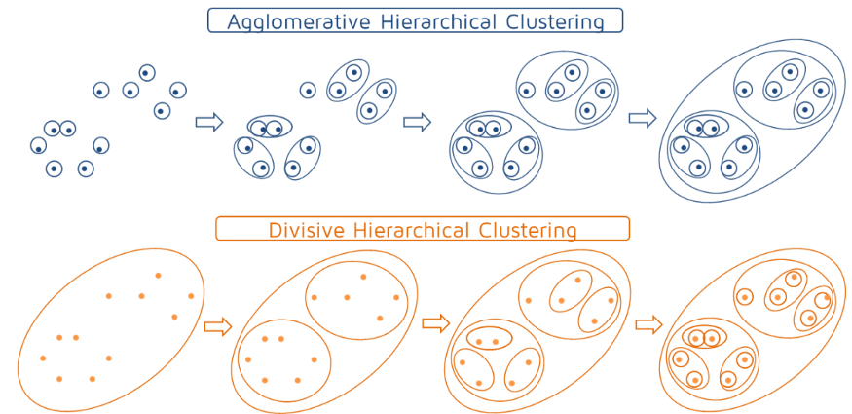
Hierarchical Clustering
Hierarchical Clustering has two different working structures with similar logic;
Agglomerative Clustering; It works on the principle of part to whole. At first it sees all the data as a set. Clusters that are close to each other are combined to form other clusters.
Divisive Clustering; It works on the principle of whole-to-part. All data forms a single cluster. Then, a new clustering operation based on proximity is performed within the cluster.
Notes:
ilk önce tüm veriler bir küme haline getirilir yani N tane eleman varsa N tane küme oluşur. Daha sonra birbirine mesafe olarak yakın olan kümeler birleşerek yeni bir küme oluşturur. Bu durum sistem kararlı oluncaya kadar devam eder.
Divisive ise Agglomerative’ in tam tersidir. İlk başta tüm veriler tek bir küme oluşturulur. Daha sonra bu küme parçalanarak kümeleme işlemi yapılır.,

Slide 20
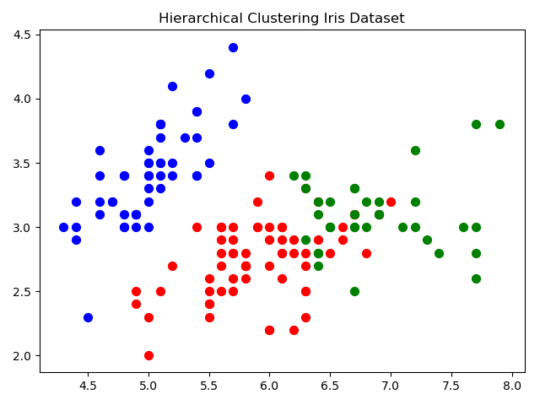
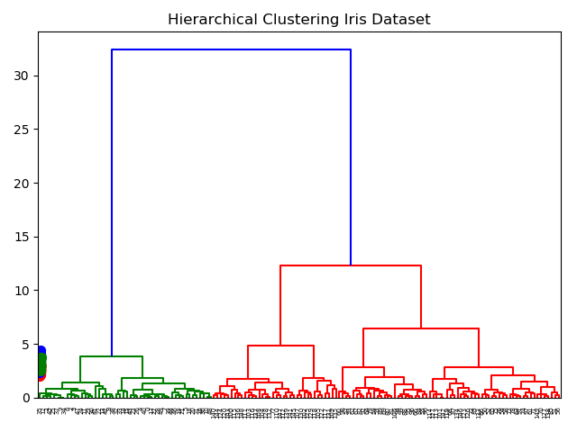
Hierarchical Clustering and Dendrogram
Hierarchical Clustering; sorts data points into levels/hierarchies based on their similarity. After clustering, this hierarchy creates a tree-like structure called a Dendrogram.
Notes:
Bu algoritmayı kullanarak, bireysel veri noktalarının ilişkisini ve kümelerin ilişkilerini görebilirsiniz.
Bu, kümeler arası mesafeye dayalı olarak küçük kümelerin birbiri ardına birleştirilmesiyle elde edilir.
Sonunda, bireysel veri noktaları ve kümeler arasındaki ilişkiyi gösteren bir ağaç yapısı veya dendrogram elde edersiniz.
Dendrogramın yüksekliği, kümeler arasındaki mesafedir

Slide 21
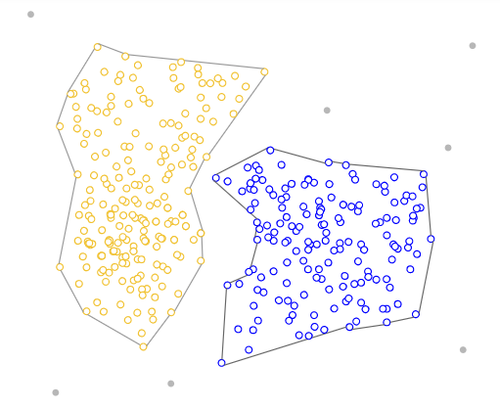
Density-based Clustering
It assumes that the data consists of distributions such as Gaussian distributions and performs clustering based on density.
The greater the distance from the center of the distribution, the less likely a point will belong to the distribution.
It does not require the number of clusters, it determines the number of clusters based on the density in the data.
Notes:
Standart normal dağılım, ortalama değeri 0 ve varyans değeri 1 olan normal dağılım ailesinin tek bir elemanıdır.
Verilerin Gauss dağılımları gibi dağılımlardan oluştuğunu varsayar.
Resimde, dağıtım tabanlı algoritma, verileri üç Gauss dağılımında kümeler.
Dağılımın merkezine olan uzaklık arttıkça, bir noktanın dağılıma ait olma olasılığı azalır.
Bantlar, olasılığın azaldığını gösteriyor.
Verilerinizdeki dağıtım türünü bilmiyorsanız farklı bir algoritma kullanmalısınız.
Veri noktalarının mesafesini göz önünde bulundurmak yerine, yoğunluğa dayalı kümeleme yöntemlerinde, bir mahalle kümeleri oluşturduğu düşünülmektedir. Komşuluk, verilen verilerden bir küme oluşturmak için ilgilenilen bir bölgede (tipik olarak başka bir veri noktası) bulunması gereken buradaki veri noktalarının sayısını ifade eder.
K-ortalamalardan farklı olarak, DBSCAN parametre olarak küme sayısını gerektirmez. Bunun yerine, verilere dayalı olarak kümelerin sayısını çıkarır ve rasgele şekle sahip kümeleri keşfedebilir (karşılaştırma için, k-ortalamaları genellikle küresel kümeleri keşfeder). Daha önce söylediğim gibi, ɛ-komşu, yerel yoğunluğu yaklaşık olarak tahmin etmek için DBSCAN için temeldir, bu nedenle algoritmanın iki parametresi vardır:
ɛ: Bir veri noktası etrafındaki mahallelerimizin yarıçapı p.
minPts: Bir kümeyi tanımlamak için bir mahallede istediğimiz minimum veri noktası sayısı.
Bu iki parametreyi kullanarak, DBSCAN veri noktalarını üç kategoriye ayırır:
Çekirdek Noktalar: Nbhd(p,ɛ) [p'nin komşuluğu] en az minPts içeriyorsa, bir p veri noktası bir çekirdek noktadır; |Nbhd(p,ɛ)| >= minPts.
Sınır Noktaları: Nbhd(q, ɛ) minPts'den daha az veri noktası içeriyorsa *q veri noktası bir sınır noktasıdır, ancak q'ya bazı p çekirdek noktasından erişilebilir.
Aykırı Değer: Bir o veri noktası, ne bir çekirdek nokta ne de bir sınır noktası değilse bir aykırı değerdir. Esasen, bu “diğer” sınıftır.
Bu tanımlar soyut görünebilir, bu yüzden her birinin ne anlama geldiğini daha ayrıntılı olarak ele alalım.
Bu kümeleme modelinde, veri alanındaki veri noktalarının çeşitli yoğunluktaki alanları için veri alanı aranacaktır. Veri alanında bulunan farklı yoğunluklara dayalı olarak çeşitli yoğunluk bölgelerini izole eder.
Yoğunluğa Dayalı Kümeleme, veri alanındaki bir kümenin, bu tür diğer kümelerden düşük noktalı bitişik bölgelerle ayrılan, yüksek nokta yoğunluklu bitişik bir bölge olduğu fikrine dayanarak, verilerdeki ayırt edici grupları/kümeleri tanımlayan denetimsiz öğrenme yöntemlerini ifade eder. yoğunluk. Düşük nokta yoğunluğunun ayırma bölgelerindeki veri noktaları tipik olarak gürültü/aykırı değerler olarak kabul edilir.
Her nokta için komşuluğu hesaplamak için aynı ɛ'yi kullanırız, bu nedenle tüm komşulukların hacmi aynıdır. Ancak, farklı olan her mahalledeki diğer noktaların sayısıdır. Mahalledeki veri noktalarının sayısını onun kütlesi olarak düşünebileceğimizi söylediğimi hatırlayın. Her mahallenin hacmi sabittir ve komşuluğun kütlesi değişkendir, bu nedenle bir çekirdek nokta olması için gereken minimum kütle miktarına bir eşik koyarak, esasen minimum bir yoğunluk eşiği belirliyoruz. Bu nedenle, çekirdek noktalar, minimum yoğunluk gereksinimini karşılayan veri noktalarıdır.

Slide 22
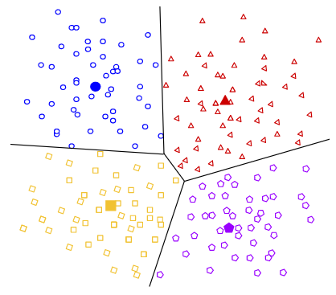
Centroid-based Clustering
Centroid Based Clustering divides the data into n clusters with the help of the n centroids.
k-means is the most widely used centroid based clustering algorithm.
Centroid-based clustering is sensitive to initial conditions and outliers.
Notes:
Hiyerarşik kümelemenin aksine, verileri hiyerarşik olmayan kümeler halinde düzenler.
k-means, en yaygın olarak kullanılan centroid tabanlı kümeleme algoritmasıdır.
Centroid tabanlı algoritmalar verimlidir ancak başlangıç koşullarına ve aykırı değerlere karşı hassastır.
Algoritmanın arkasındaki temel fikir, kümedeki noktaların merkeze olan uzaklıklarının karesi en aza indirilecek şekilde, merkeze yakınlıklarına göre gruplandırılmış k nokta kümesini bulmak ve ardından k tane ağırlık merkezi bulmaktır.

Slide 23
K-Means Clustering
Notes:
K-Means ve Hiyerarşik Bölütleme yaygın olarak kullanılan kümeleme algoritmalarındandır. Bu algoritmalar müşteri segmentasyonu, pazar segmentasyonu, bilgisayar ile görü gibi alanlarda sıkça kullanılırlar.
Clustering -- birbiriyle özdeş yakın özellikte olan verilerin tek bir grupta toplanması
classification da sınıflarımız belli, clustering de elimizde sınıf yok. birbirine yakınlık kurarak bir gruplandırma yapıyor
clustering türleri (4 tane)
overlapping-- bir kümeye tam dahil olamama durumu, merkezde bu gruptadır dediğiniz ama git gide bulanıklaşan
hierarchical clustering -- uçan hayvanlar, yüzen hayvanlar, memeliler, net şekilde bölünmesini isteriz, ağaç çizen herhangi bir örnek
K-Means algoritması
önce 2 boyutlu bir uzay üzerine serilmiş
ardından 2 nokta verilmiş (kaç nokta olacağını siz veriyorsunuz, k aslında sizi versiğiniz renkli nokta sayısı )
means ortalama demek, bu noktaların means kabul ederek bölütleme yapacak
ardından sınıflandırma yapmış, bir sınır çizilmiş, (çizgi ile)
sonunda da bölütleme işlemi yapılmış
K değeri belirlendikten sonra algoritmada rastgele K tane merkez noktası seçer. Her veri ile rastgele belirlenen merkez noktaları arasındaki uzaklığı hesaplayarak veriyi en yakın merkez noktasına göre bir kümeye atar. Daha sonra her küme için yeniden bir merkez noktası seçilir ve yeni merkez noktalarına göre kümeleme işlemi yapılır. Bu durum sistem kararlı hale gelene kadar devam eder.

Slide 24
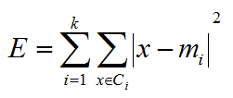
K-Means Clustering
The K-Means algorithm tries to separate the samples in n groups with equal variance.
This algorithm requires specifying the number of clusters. It scales well to a large number of samples and has been used in a wide variety of application areas in many different fields.
The K-means algorithm aims to minimize an objective function known as the squared error function:
Notes:
amaç fonksiyonu??
K-Means’ teki K değeri küme sayısını belirler ve bu değeri parametre olarak alması gerekir.
K değeri belirlendikten sonra algoritmada rastgele K tane merkez noktası seçer. Her veri ile rastgele belirlenen merkez noktaları arasındaki uzaklığı hesaplayarak veriyi en yakın merkez noktasına göre bir kümeye atar. Daha sonra her küme için yeniden bir merkez noktası seçilir ve yeni merkez noktalarına göre kümeleme işlemi yapılır. Bu durum sistem kararlı hale gelene kadar devam eder.
Kümeleme sonucu küme içi elamanlar arasındaki benzerlikler çok iken, kümeler arası (inter-cluster) elamanları arasındaki benzerlikler çok düşüktür.

Slide 25
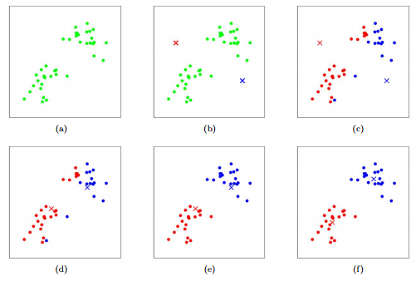
K-Means Clustering
Cluster center (centroid) is the arithmetic mean of all points belonging to the individual cluster.
Each point is closer to its own cluster center than the other clusters’ center
Notes:
Amaç, gerçekleştirilen bölümleme işlemi sonunda elde edilen kümelerin, küme içi benzerliklerinin maksimum ve kümeler arası benzerliklerinin ise minimum olmasını sağlamaktır.

Slide 26
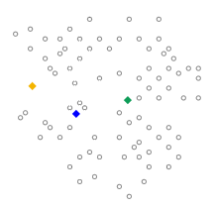
Step by Step K-Means Clustering
Step 1:
Random assignment of centroids
The algorithm chooses a random centroid for each cluster.
In our example, since k is chosen as 3, the algorithm randomly places 3 centroids in the distribution.
Notes:
k değerini 3 seçildiği için ……

Slide 27
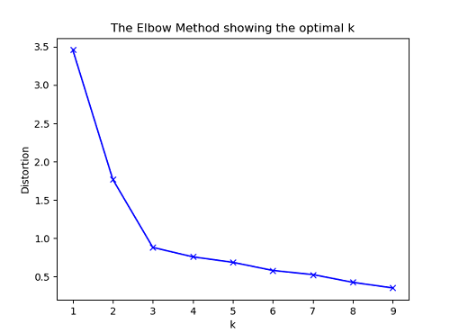
Determining the Optimum Value of k: Elbow Method
It is a method used to determine the number of clusters when using the K-Means algorithm.
Expresses the value graph of the cost function drawn for different k values
Elbow point is taken in the drawn graph
This point is usually close to the optimum number of clusters
Notes:
neden dirsek noktası?
Elbow metodu; noktaların her K değerine göre küme merkezine uzaklıklarının karesi toplamı hesaplanmaktadır. Bu değerlere göre her K değeri için grafik çizilmektedir. Grafik üzerinde toplamlar arasındaki farkın azalmaya başladığı dirsek noktası en uygun K değeri olarak belirlenmektedir
Yukarıdaki grafikten, k=3'te grafiğin optimum bir minimum değere ulaştığını çıkarabiliriz. 4'ten sonra küme içi mesafe azalsa da, daha fazla hesaplama yapıyor olurduk.
K değerini kendimiz belirleyebileceğimiz gibi, farklı methodlarla da belirleyebiliriz.
elbow bunlardan biridir
en uygun K değerini seçmemize yardımcı olur.
her K değerine göre küme merkezine uzaklıklarının karesi toplamı hesaplanmaktadır.
Bu değerlere göre her K değeri için grafik çizilmektedir. Grafik üzerinde toplamlar arasındaki farkın azalmaya başladığı dirsek noktası en uygun K değeri olarak belirlenmektedir.

Slide 28
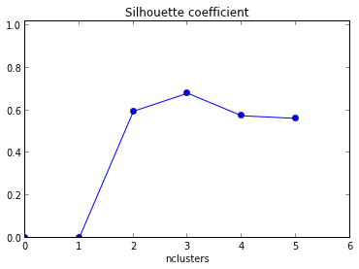
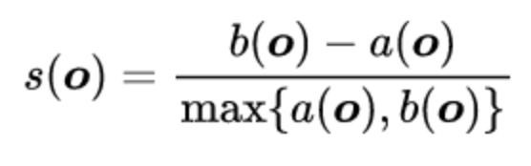
Silhouette Score
Silhouette Score; It is a measure used to calculate how well a clustering technique clusters. It’s value ranges from -1 to 1.
1: It means that the clusters are quite far apart and clearly distinguished.
0: It means that the distance between the clusters is reduced or the distance between the clusters is not important.
-1: It means that the clusters are assigned incorrectly.
Notes:
-1 nasıl olur?
Siluet, bir kümeleme algoritmasının nasıl performans gösterdiğinin bir ölçüsüdür. Veri kümesindeki her noktanın siluet katsayısını hesapladıktan sonra, veri kümesinin k küme halinde ne kadar iyi kümelendiğinin görsel bir temsilini elde etmek için çizin. Siluet grafiği, bir kümedeki her noktanın komşu kümelerdeki noktalara ne kadar yakın olduğunun bir ölçüsünü gösterir ve böylece küme sayısı gibi parametreleri görsel olarak değerlendirmenin bir yolunu sağlar.

Slide 29
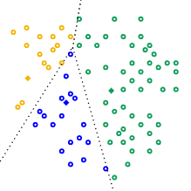
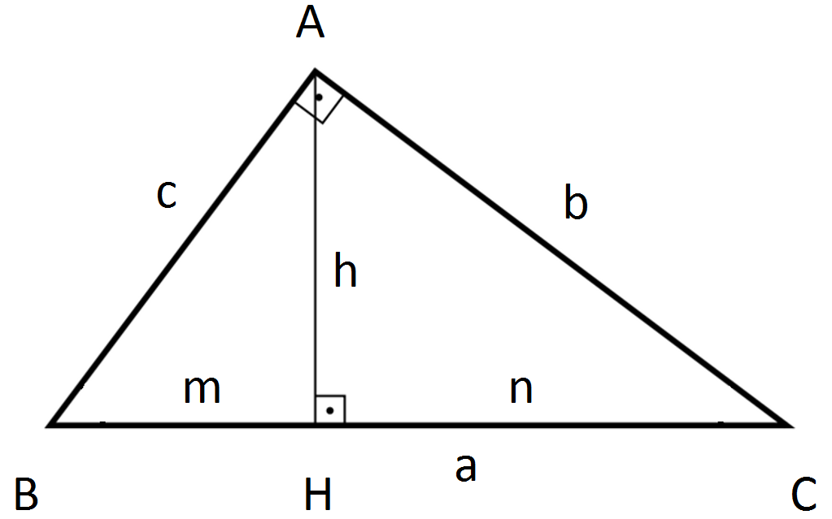
Step by Step K-Means
Step 2:
Creating of the First Clusters
The algorithm includes each point in the cluster of the nearest centroid point to obtain the first k (number of clusters) clusters.
Distance is considered when assigning centroids, and one of the most common methods used is the Euclidean formula.
Notes:
uzaklıkları nasıl belirliyor
Adım 2:
İlk kümeler
Algoritma, k tane ilk küme elde etmek için her noktayı en yakın merkez noktasına atar.

Slide 30
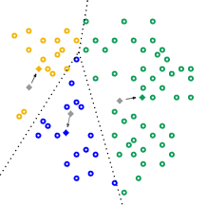
Step by Step K-Means
Step 3:
Recalculation of Center
For each cluster, the algorithm recalculates the centroid by averaging all the points in the cluster.
Changes in centers are indicated by arrows in the figure. As the centers change, the algorithm reassigns the points to the nearest centre.
Notes:
Aşama 3:
ağırlık merkezinin yeniden hesaplanması
Algoritma, her küme için kümedeki tüm noktaların ortalamasını alarak ağırlık merkezini yeniden hesaplar. Merkezlerdeki değişiklikler Şekil 3'te oklarla gösterilmiştir. Merkezler değiştiğinden, algoritma noktaları en yakın merkeze yeniden atar. Şekil 4, yeniden atamadan sonra yeni kümeleri gösterir.

Slide 31
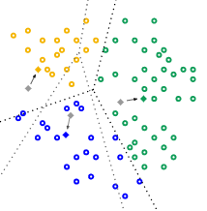
Step by Step K-Means
Step 4:
Reassignments and Clusters
The algorithm repeats the calculation of the center points and the assignment of the points until the points stop changing the sets. When clustering large datasets, you use other criteria instead, stopping the algorithm before it reaches convergence.
Notes:
Diğer kriterler
“convergence” burada ne peki?
Adım - 4:
Yeniden atamadan sonra kümeler
Algoritma, noktalar kümeleri değiştirmeyi durdurana kadar merkez noktalarının hesaplanmasını ve noktaların atanmasını tekrarlar. Büyük veri kümelerini kümelerken, bunun yerine diğer kriterleri kullanarak yakınsamaya ulaşmadan önce algoritmayı durdurursunuz.

Slide 32
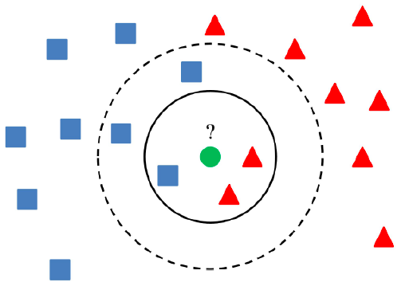
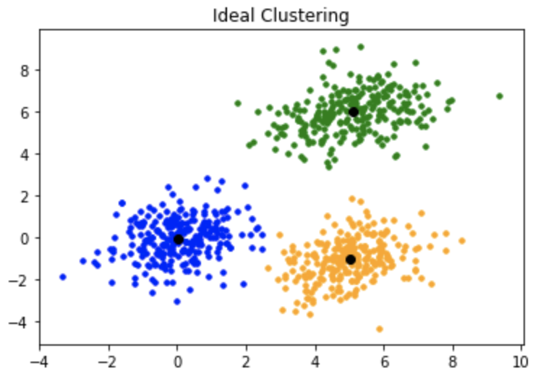
K-NN and K-Means Algorithms
K-Nearest Neighbors Algorithms (k-NN);
It is a Supervised Learning Algorithm used in Classification and Regression problems
It mainly relies on feature similarity and performs operations based on it
An object can have more than one class
K-Means Algorithm;
It is an Unsupervised Learning Algorithm used in clustering problems
Performs operations based on features such as proximity, average, independent of the tag
One data belongs to a single cluster

Slide 33
Mini Batch K-Means

Slide 34
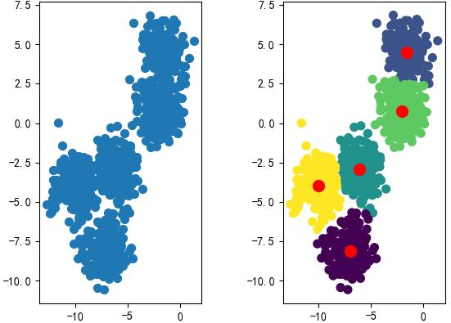
Mini Batch K-Means Clustering
It uses mini-batches to reduce computation time and is a variation of the K-Means algorithm.
Mini Batches take randomly selected small batches at each training iteration.
Each data in Mini Batch is assigned to clusters based on previous locations of the cluster center.
Notes:
yerel çözümler?? gradiend var mı işin içinde---- hata fonksiyonum ne burada-- ve nasıl ele alıyor
Algoritma, her yineleme için veri kümesinin rastgele seçilmiş küçük yığınlarını alır.
Partideki her veri, küme merkezlerinin önceki konumlarına bağlı olarak kümelere atanır.
Ardından, yığındaki yeni noktalara dayalı olarak küme merkezlerinin konumlarını günceller.
Güncelleme, normal Toplu K-Means güncellemesinden önemli ölçüde daha hızlı olan gradyan iniş güncellemesidir.
K-Means ile aynı amaç fonksiyonunu optimize etmeye çalışırken hesaplama süresini azaltmak için mini-batchler kullanan K-Means algoritmasının bir çeşididir.
hesaplama süresini azaltmak için mini partiler kullanan bir K-Means alg çeşidi

Slide 35
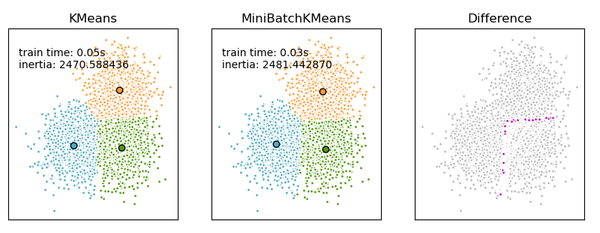
K-Means Clustering and Mini Batch K-Means Clustering
Mini Batch K-Means is faster but gives slightly different results compared to the K-Means algorithm.

